Slide 1


Communicatie(beleids)plan
Prot. Gemeente Badhoevedorp-Lijnden
COMMUNICEREN in de KERK en NAAR BUITEN

Slide 2

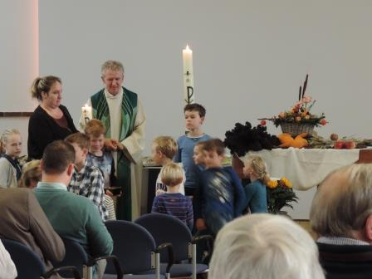

Communicatie binnen de kerk is
“van alle tijden” en élke verandering daarin kost ons veel moeite!
“De kerk heeft de beste boodschap vanuit het oudste en bekendste merk, de bijbel(!).
Coca Cola is er jaloers op!. Maar soms lijkt het alsof we ons daarvoor schamen.
Niet doen; gewoon gebruiken dat merk!”

Slide 3
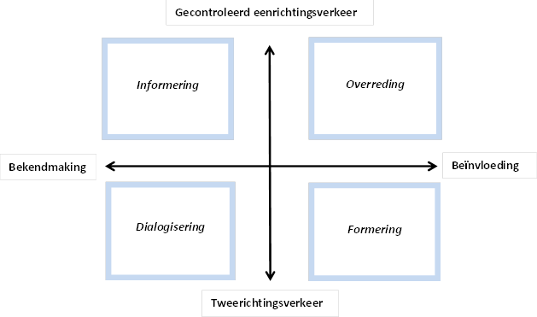

Communiceren: niet alleen KUNST, maar ook KUNDE!
Communiceren is een bewust denkproces dat inherent is aan het voorbereidingsproces van alles dat wij binnen de kerk doen. Communicatie(vragen) horen als één geheel bij de voorbereiding van alle activiteiten die wij voorbereiden en uitvoeren. En telkens weer met allerlei specifieke vragen als:
Wat wil ik communiceren (wat is mijn boodschap, activiteit o.i.d.);
Wie is mijn doelgroep( welke mensen of groepen wil ik bereiken (jong/oud; binnen/buiten de eigen groep));
Welke boodschap hoort nú bij de stand van de activiteit (hoe doseer ik de informatie bv in meerdere aparte boodschappen);
Welk middel gebruik ik (online, app, meerkontakt, flyer, poster, mailing, plaatselijke media, etc);
Welke manier van communiceren sta ik daarbij voor (informeren, overreden, dialogiseren, formeren en….in welke setting dan).

Slide 4
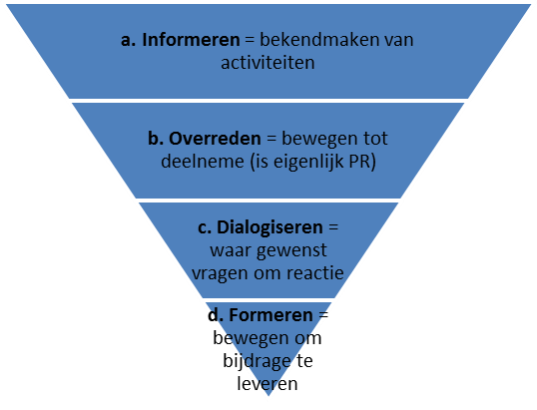
Hoe, wie en wat wil je communiceren?
Wát is eigenlijk onze boodschap?
Wát willen we precies bereiken met onze boodschap?
Wíe willen we met wélke boodschap bereiken?

Slide 5

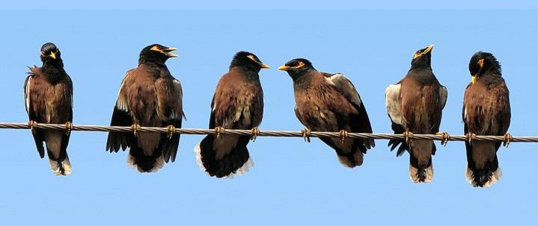
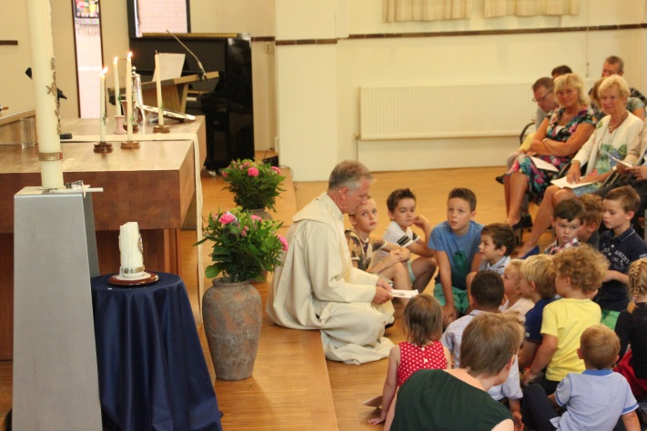


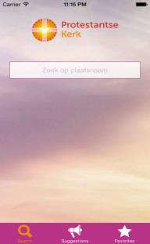
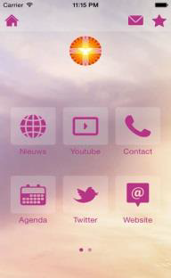
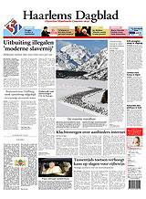
Hoe en met welke middelen brengen we de boodschap over?
Mondeling:
“hoort, zegt het voort”?
Via de website en
aanverwante middelen?
IS ERG COMPLEX EN LASTIG OM IEDEREEN TE LATEN DOEN
Per mail(ing)?
Telefonisch?
Mondeling: Via de preek,
een toespraak of
“kanselmededelingen”?
Met behulp van een “app”,
Evt. met “pushberichten?
Via het eigen “MEERKONTAKT”
of de plaatselijke bladen?

Slide 6
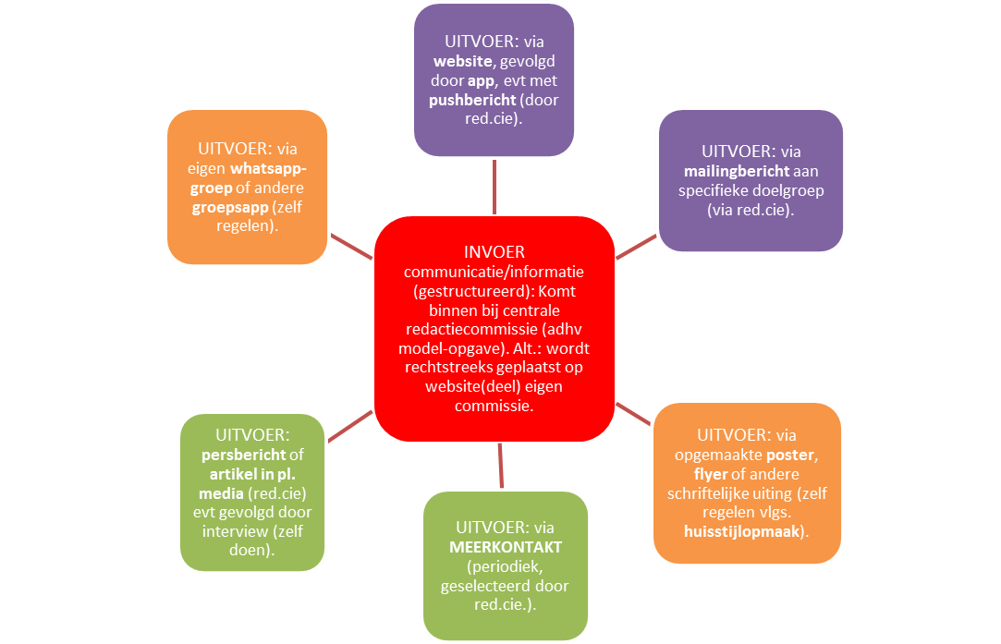
Structuur, coördinatie en hulp bij verspreiden van de boodschap
Als je tijdig je boodschap(pen) inlevert bij de redactie, kan die jou helpen met verspreiden van de boodschap via allerlei “kanalen”.
Maar……….het blijft wel jóuw boodschap, dus ook: jouw verantwoordelijkheid!

Slide 7
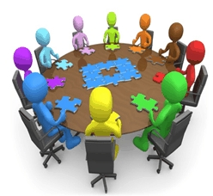

Wat hebben we daarvoor nodig?
Een goed, eenvoudig te onthouden mailadres voor kopij voor zowel MEERKONTAKT las alle andere middelen
Een enthousiaste redactie van 3/5 personen
Een “hulpformulier” voor het standaard aanleveren van kopij
Jouw persoonlijke discipline om regelmatig en tijdig je kopij aan te leveren, zodat het ook met zorgvuldigheid en “leuk” kan worden verwerkt
Naast de (inmiddels goed lopende) website ook een APP, die eenvoudiger en pro-actiever werkt

Slide 8
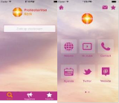


Waar kan een redactie je dan bij helpen?
Verzorgen van mailings en/of “pushberichten via de APP
Maken van “model” voor flyer en poster en helpen met opmaak hiervan
Opnemen kopij of delen daarvan in MEERKONTAKT
Plaatsen van kopij op website en APP
(laten) maken van een “huisstijl” voor al onze berichten en boodschappen
Onderhouden contacten met plaatselijke bladen en verzorgen van berichten voor hiervoor

Slide 9

Concrete aanbevelingen

